Slide 1
Різноманітність культурних рослин

Slide 2
Культурні рослини — рослини, вирощувані людиною для отримання харчових продуктів, кормів в сільському господарстві, ліків, промислової та іншої сировини, інших цілей в задоволенні потреб людини.

Slide 3
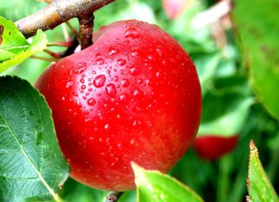
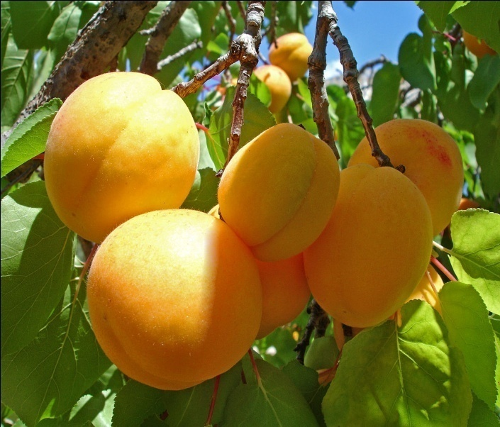
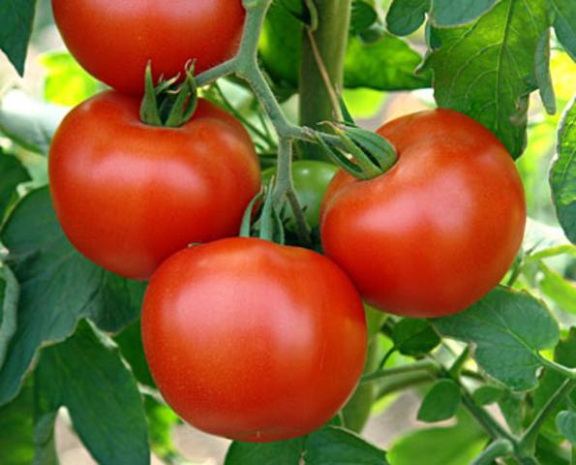
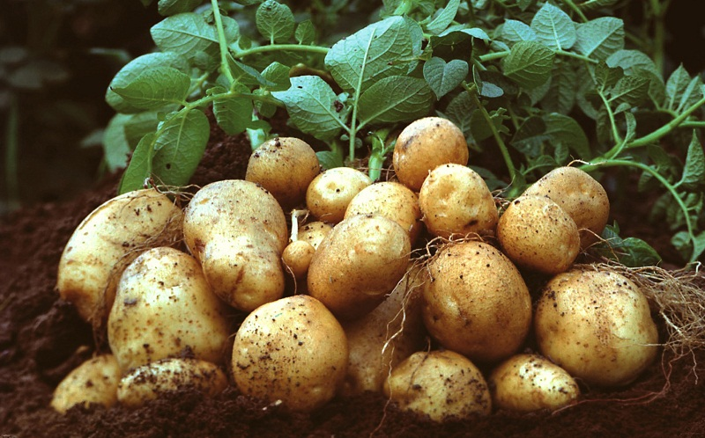
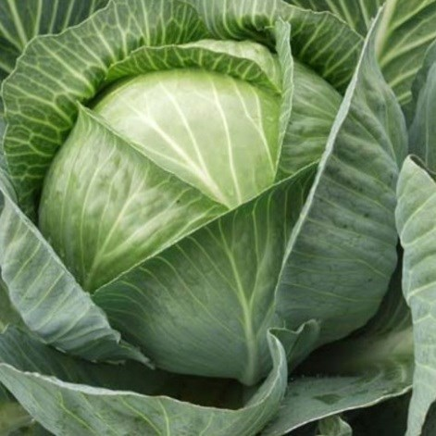
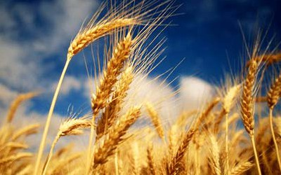
Чим схожі ці рослини?

Slide 4
Культурні рослини
Зернові
Технічні
Плодово – ягідні
Овочеві

Slide 5
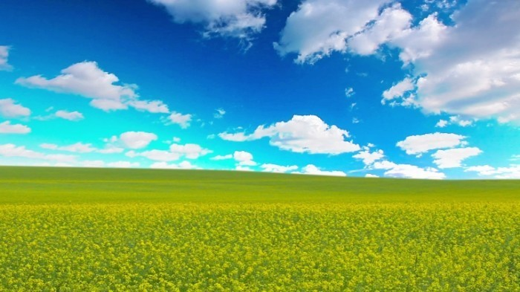
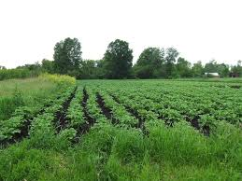
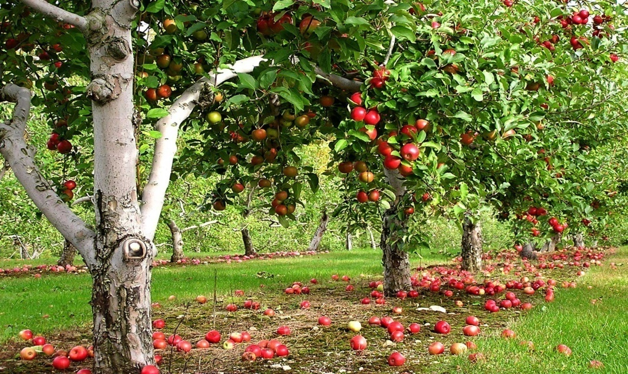
Культурні рослини люди вирощують
на полях
на городах
у саду

Slide 6
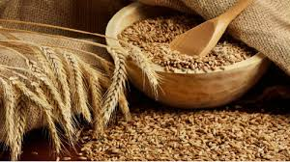
Зернові рослини - це трав'янисті рослини, в яких корінь росте пучком, стебло порожнє (соломина), листки довгі і вузькі, а плід – зернівка.

Slide 7
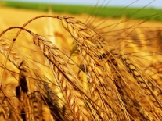
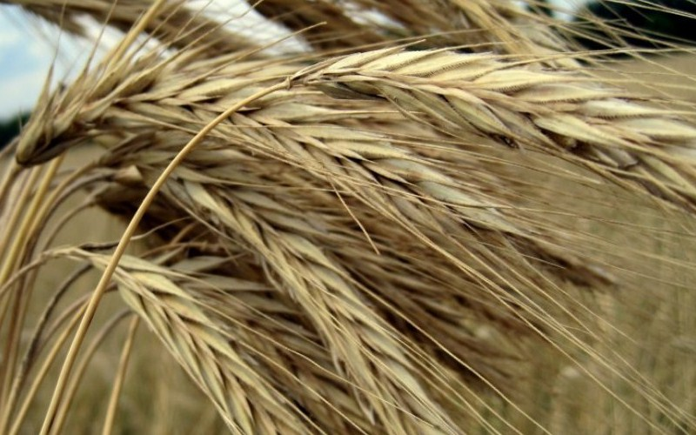
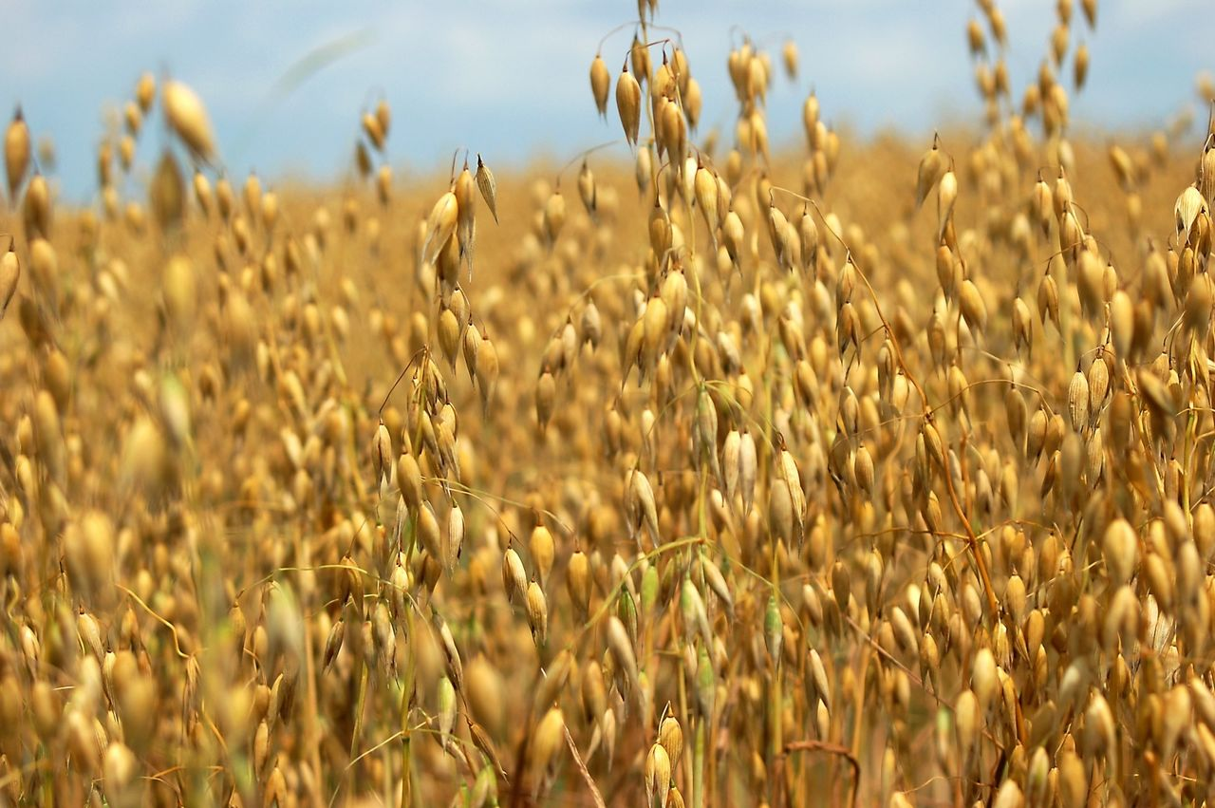
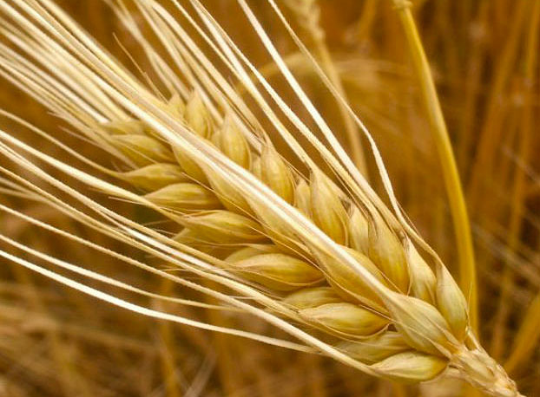
Зернові культури
Пшениця
Жито
Ячмінь
Овес

Slide 8
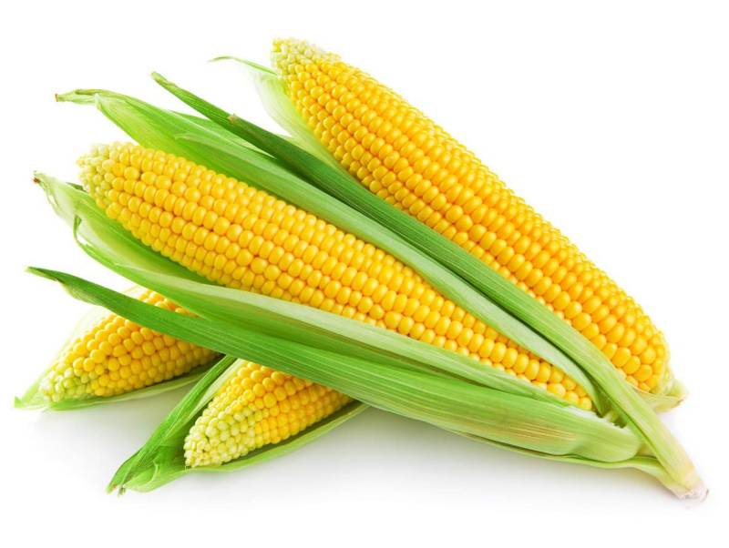
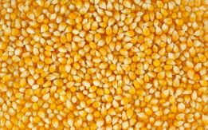
Цінною зерновою культурою є кукурудза. З кукурудзи виробляють олію, крупу, крохмаль, використовують як корм для худоби.

Slide 9
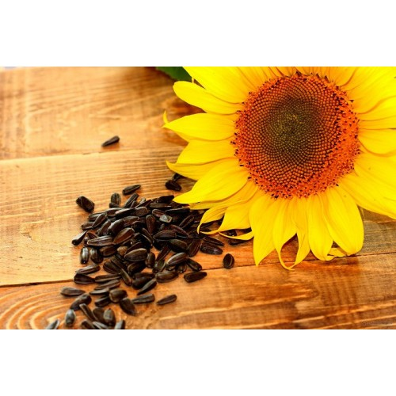
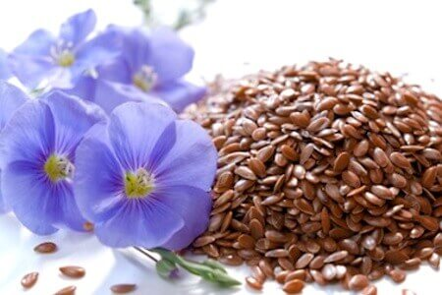
Технічні культури — сільськогосподарські рослини, які використовують в основному як сировину для різних галузей промисловості.
Соняшник
Льон

Slide 10
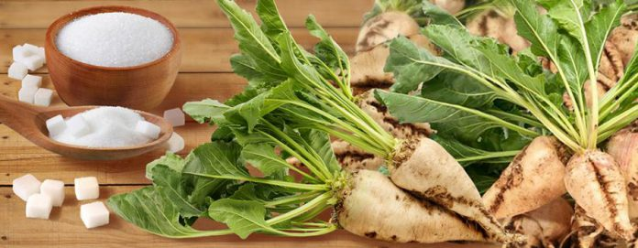
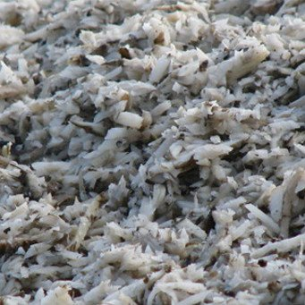
В Україні найпопулярнішою технічною культурою є цукровий буряк. Із нього виготовляють цукор, а з відходів утворюється жом.
Жом

Slide 11
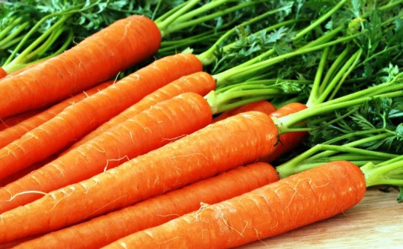
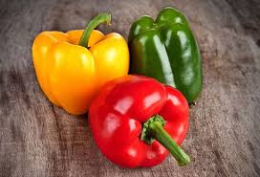
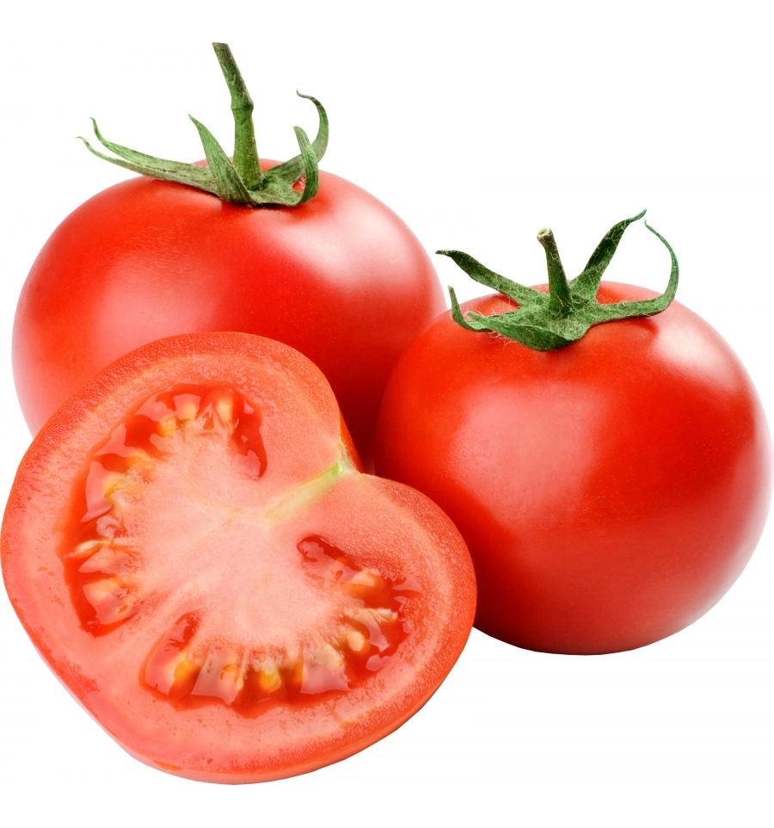
Овочі (Овочеві культури) — певні їстівні частини рослин, переважно трав'янистих, котрі людина вживає як їжу.
Перець
Морква
Помідор

Slide 12
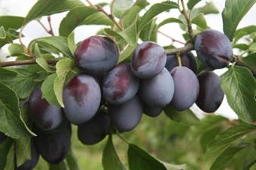
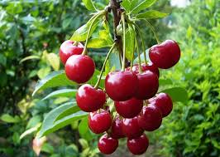
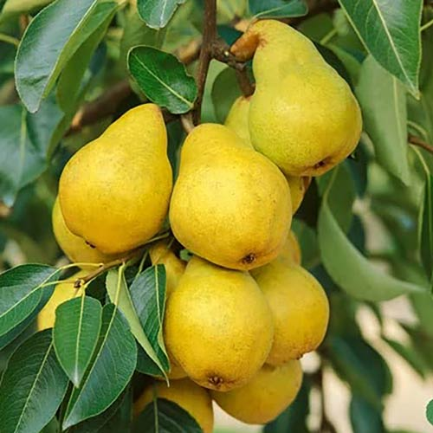
Рослини, які вирощують у садах, називають плодово – ягідними.
Вишня
Слива
Груша

Slide 13
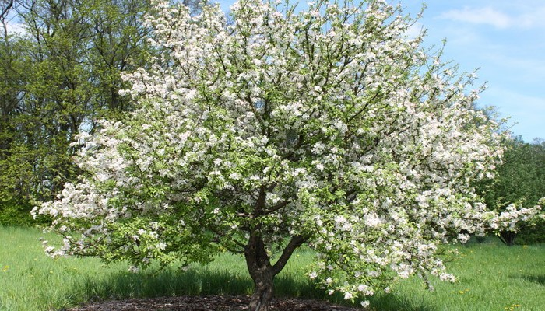
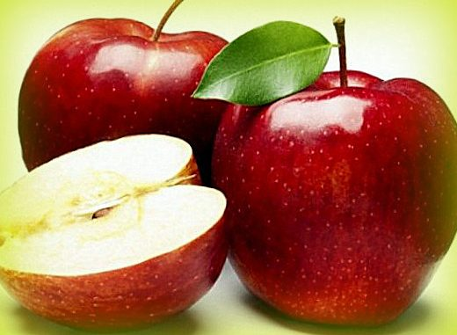
У нашій державі найбільш поширена серед плодових культур - яблуня. Залежно від часу достигання плодів сорти яблуні поділяють на літні, осінні й зимові.

Slide 14
Гра “Четверте “зайве””
Визначте “зайву” рослину та аргументуйте свій вибір.
Квасоля, горох, смородина, соя.
Вишня, конюшина, суниця, груша.
Рис, просо, кукурудза, ячмінь.

